Slide 1
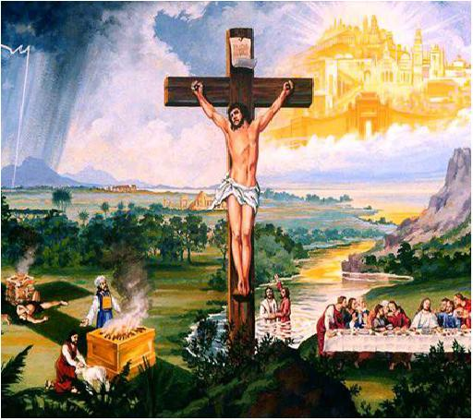
Lección 07
17 de agosto 2024
INSTRUYENDO A LOS DISCÍPULOS 1
TEXTO CLAVE: Marcos 8:34
Escuela Sabática – 3° Trimestre de 2024

Slide 2
I. OBJETIVO: ¿Qué enseñar?
Ser un discípulo que entiende la misión de Jesús y predica el evangelio eterno.
APRENDIZAJE POR NIVELES:
SABER entender, la misión de Jesús en la tierra.
SENTIR el deseo de cooperar la misión de Jesús.
HACER la decisión de predicar el evangelio eterno.

Slide 3
EL MÉTODO, O ESTRATEGIA M.: ¿Cómo enseñar?
¿Qué camino seguir con el alumno?
1° MOTIVA: ¿Qué debo SER?
Motivar el logro de una capacidad, un aprendizaje; a SER semejante a Cristo Jesús en su carácter.
2° EXPLORA: ¿Qué debo SABER?
Buscar información, con preguntas, procesarlo, comprender, sintetizar y generalizar.
3° APLICA: ¿Qué debo SENTIR?
Sentir el deseo de aplicar los conocimientos descubiertos en la vida.
4° CREA: ¿Qué debo HACER?.
Tomar la decisión de crear oportunidades para vivir lo aprendido y compartirlas.

Slide 4
LA ESTRATEGIA METODOLÓGICA.
¿Qué recomendación nos da Dios?
“La escuela sabática, cuando es bien dirigida, es uno de los grandes instrumentos de Dios para traer almas al conocimiento de la verdad. No es el mejor plan que solo los maestros hablen. Ellos deberían inducir a los miembros de la clase a decir los que saben. Y entonces el maestro, con pocas palabras y breves observaciones o ilustraciones debería imprimir la lección en sus mentes.” (Consejos sobre la Obra de la Escuela Sabática, 128)
“Cada ser humano, creado a imagen de Dios, está dotado de un facultad semejante a la del Creador: la individualidad, la facultad de pensar y hacer… que sean pensadores y no meros reflectores de los pensamientos de otros… dirigirlos a las fuentes de la verdad, a los campos abiertos a la investigación en la naturaleza y en la revelación.” (Educación 17)

Slide 5
II. MOTIVAR: ¿Cómo despertar interés y cómo enseñar?
Con preguntas motivadoras, presentando necesidades y casos de la vida:
¿Con qué finalidad preguntó Jesús, la pregunta de Marcos 8:27?
¿Entendieron sobre la muerte y resurrección de Jesús los discípulos?
¿A quién considera grande y primero el Señor Jesús?

Slide 6
III. EXPLORA: 1.¿Con qué finalidad preguntó Jesús, la pregunta de Marcos 8:27? Marcos 8:27- 30
Con la finalidad de que, los discípulos identifiquen que Jesús, es el Mesías esperado.
La pregunta que les hizo, fue: ¿Quién dicen los hombres que soy yo? Ellos respondieron: Juan el Bautista, otros Elías; y otros, alguno de los profetas.
Entonces volvió a preguntar: ¿Quién decís soy? Pedro respondió: “Tu eres el Cristo.” (Mar. 8:27- 29)
“La pregunta de Jesús no implica que él no sepa quién es. Mas bien quiere poner de relieve la finalidad de su vida en la tierra y desea que sus discípulos comprendan de primera mano su misión.” (GEB 78)
Pedro, lo identifica a Jesús como el Mesías. (Mar. 8:29)

Slide 7
2. ¿Entendieron sobre la muerte y resurrección de Jesús los discípulos? Marcos 8:31- 33; 9:31, 32
No, la Escritura dice: “Ellos no entendían lo que les decía, y temían preguntarle.” (Mar. 9:32)
Cuando se informaron que Jesús era el Mesías; “Entonces empezó a enseñarles que el Hijo del hombre tenía que padecer mucho, y ser desechado por los ancianos, y los principales sacerdotes y los escribas. Que lo iban a matar, pero que después de tres días resucitaría.” (Mar. 8:31)
“Entonces Pedro le tomó aparte y empezó a reprobarlo. Pero él le reprendió a Pedro, diciendo: ¡Apártate de mí, Satanás! Porque no piensas como Dios, sino como piensan los hombres.” (Mar. 8:33)

Slide 8
3. ¿A quien considera grande y primero el Señor Jesús? Marcos 9:33- 35
“Cuando llegaron a Capernaun, y cuando estuvo en casa, Jesús les preguntó: ¿Qué discutías en el camino? Pero ellos callaron porque en el camino habían discutido quien era el mayor.” (Mar. 9:32, 33)
Entonces Jesús se sentó, llamó a los doce y les dijo: “Si alguno quiere ser el primero debe ser el último de todos, y el servidor de todos.” (Mar.9:35)
En otras palabras Jesús les dijo: “Que para ser primero, el más importante, es necesario llegar a ser un servidor.” (GEB 75)
“Antes del honor está la humildad. Para ocupar un lugar en el cielo elige al obrero.” (GEB 77)
Notes:
.LGGI

Slide 9
IV. APLICA: ¿Qué debo sentir al recibir estos conocimientos?
El deseo de cooperar al Señor Jesús en la predicación de su evangelio.
¿Deseas cooperar al Señor Jesús en la predicación del evangelio eterno?
¿Cuál es tu decisión?
V. CREA: ¿Qué haré para compartir esta lección la próxima semana? Crear oportunidades para compartir el plan de salvación divino para la humanidad. Amén

Slide 10
Créditos
DISEÑO ORIGINAL
Lic. Alejandrino Halire Ccahuana
http://decalogo-janohalire.blogspot.com/p/escuela-sabatica.html
Distribución
Recursos Escuela Sabática ©
Para recibir las próximas lecciones inscríbase enviando un mail a:
www.recursos-biblicos.com
Asunto: Lecciones en Powerpoint
RECURSOS ADVENTISTAS
Recursos gratuitos
http://decalogo-janohalire.blogspot.com/
https://www.slideshare.net/ahalirecc
Recursos
Escuela Sabática

